Slide 1
数据结构
线性表（二）
2020年10月
周飞
深圳大学电子与信息工程学院

Slide 2
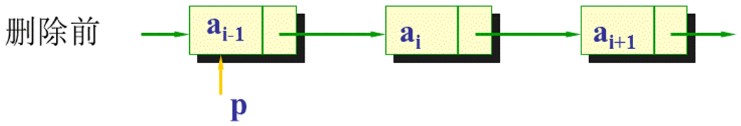
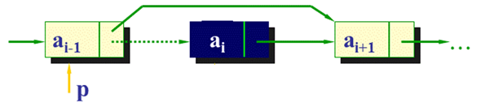




第二章 线性表
第三节 线性链表
六、线性链表的删除
在线性链表的第i个元素删除
q=
free(q)

Slide 3


第二章 线性表
第三节 线性链表
六、线性链表的删除
时间复杂度是多少？
操作的频度与在线性链表中的删除位置有关
删除的时间复杂度跟查找是一样的

Slide 4
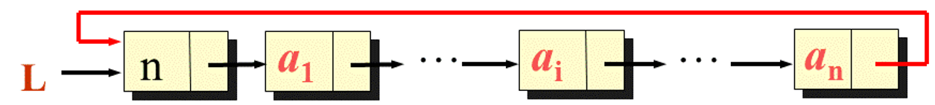
第二章 线性表
第四节 循环链表
一、循环链表
循环链表是一种特殊的线性链表
它的最后一个结点的指针域不再是NULL，而是指向头结点
整个链表形成了一个环

Slide 5

第二章 线性表
第四节 循环链表
二、循环链表的查找、插入和删除
在循环链表中，查找、插入和删除一个结点的操作跟线性链表是基本一致的
差别仅在于：算法中循环的中止条件不再是判断 ==NULL
而是判断 ==L （头指针）

Slide 6




第二章 线性表
第四节 双向链表
一、双向链表
双向链表是一种特殊的线性链表
双向链表中，每个结点包含3项
数据域：数据元素的信息
2个指针域：一个指针指向直接后继（next）,另一个指向之前驱（prior）

Slide 7



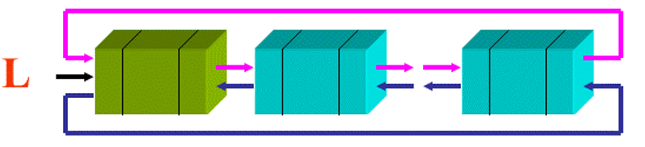
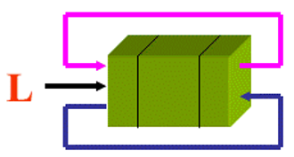
第二章 线性表
第四节 双向链表
二、双向循环链表
双向循环链表中，存在着2个环
一个是直接后驱环（红）
一个是直接前驱环（蓝）
循环链表
双向链表

Slide 8


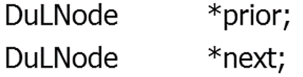



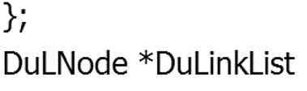
第二章 线性表
第四节 双向链表
三、双向链表的定义
定一个双向链表的结点
对于任何一个中间结点，都有
==
==

Slide 9

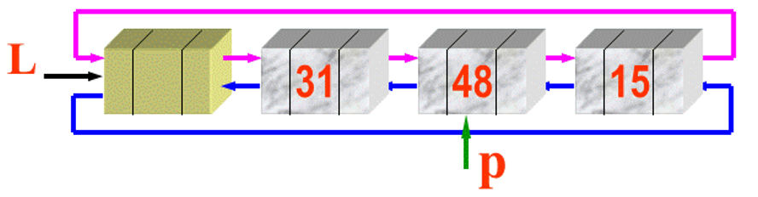
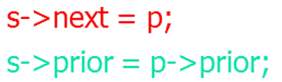
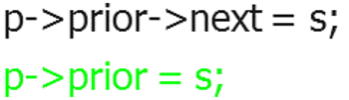
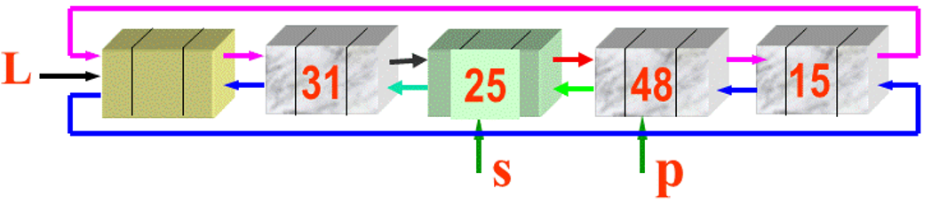
第二章 线性表
第四节 双向链表
四、双向链表的插入
双向链表的插入需要改变两个方向的指针

Slide 10




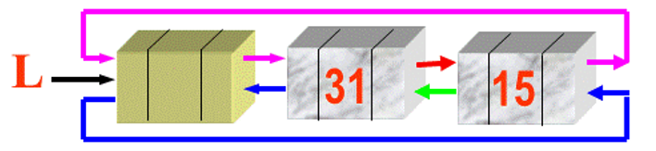
第二章 线性表
第四节 双向链表
五、双向链表的删除
双向链表的删除也需要改变两个方向的指针
free(p)
双向链表的删除和单链表的删除
在逻辑上还有什么不一样？
Notes:
区别在于能不能删除自己

Slide 11
第二章 线性表
第四节 顺序表与链表的比较
一、基于空间的比较
存储的分配方式
顺序表的存储空间是静态分配的
链表的存储空间是动态分配的
存储密度=结点数据本身所占的存储量/结点结构所占的存储量
顺序表的存储密度
链表的存储密度
=1
<1

Slide 12

第二章 线性表
第四节 顺序表与链表的比较
二、基于时间的比较
存取（查找）方式
顺序表中的元素可以随机存取（直接存取）
链表中的元素必须顺序存取（即需要沿着链查找指定的位置）
插入/删除
时间复杂度是一样的O（n）
顺序表平均需要移动近一半的元素
链表不需要移动元素，只需要修改指针

Slide 13
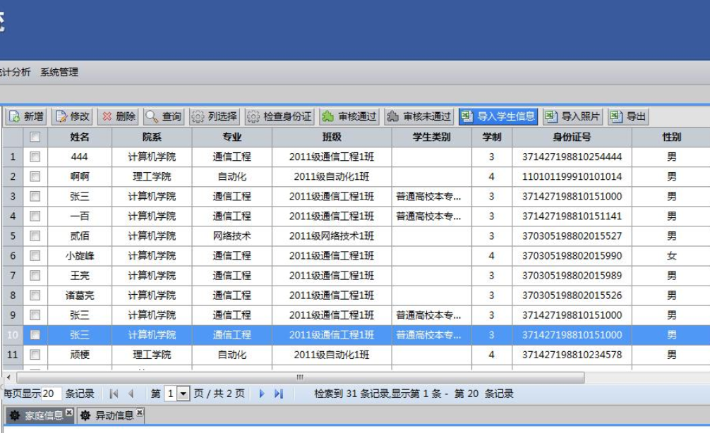

第二章 线性表
第四节 顺序表与链表的比较
三、基于应用的比较
顺序表的应用
储存大量数据，并主要用于查找时
比如：用数据库进行学籍管理
链表的应用
存储的元素经常要进行插入和删除操作
比如：大家的网上购物车

Slide 14
第二章 线性表
完成作业一
下周一上课时交作业
提醒:周五有实验
下下周一上课时交实验报告

